Slide 1
QVR Pro & Elite MP4 API 操作簡介
2023/12/29 Ken Liu

Slide 2
Integration Methods
SDK Camera Control
export recording files to local
QNAP QVR Recording Export
export recording files to NAS

Slide 3
SDK Camera Control

Slide 4
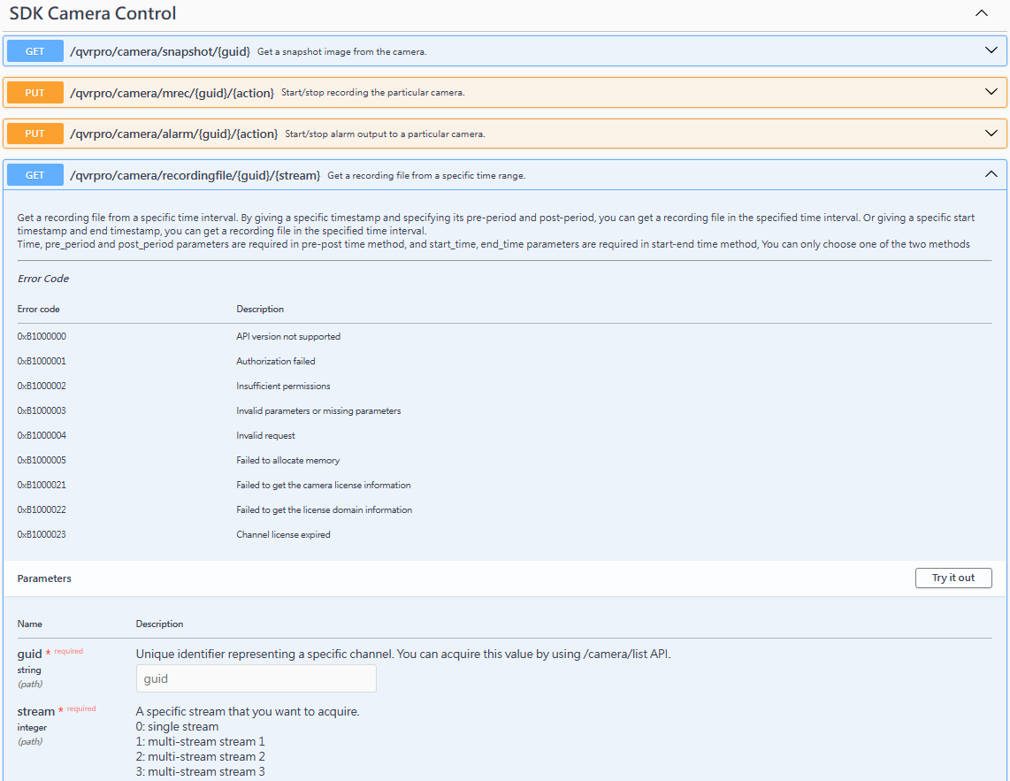
HTTP API
swagger
export recording files to local
https://petstore.swagger.io/?url=https://download.qnap.com/Surveillance/QVRProAPI/qvr_pro_api_1.2.0-20210106.yaml#/Streaming%20Output%3A%20Live%20stream

Slide 5
流程
steps
QTS sid
QTS 的認證(利用 /cgi-bin/authLogin.cgi 取得，參考 swagger 文件)
sid
ex: qh4gnqre
QVR API version
ver
ex: 1.2.0
QVR camera guid
QVR 頻道上攝影機對應的 guid(利用 /qvrpro/camera/list 取得，參考 swagger 文件)
guid
ex: EE47B3107787EE47B3107787EE470000
QVR camera stream
錄影的串流
1: stream 1 || 2: stream 2 || 3: stream 3
UTC timestamp
start_time + end_time
單位: millisecond
time + pre_period + post_period
deprecated(請勿使用)

Slide 6
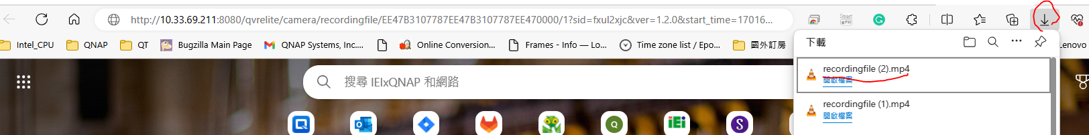
執行
example
stream 1
QVR Pro / QVR Elite
http://10.33.68.87:8080/{qvrpro, qvrelite}/camera/recordingfile/ EE47B3107787EE47B3107787EE470000/1? sid=qh4gnqre&ver=1.2.0&start_time=1701677700000&end_time=1701677760000

Slide 7
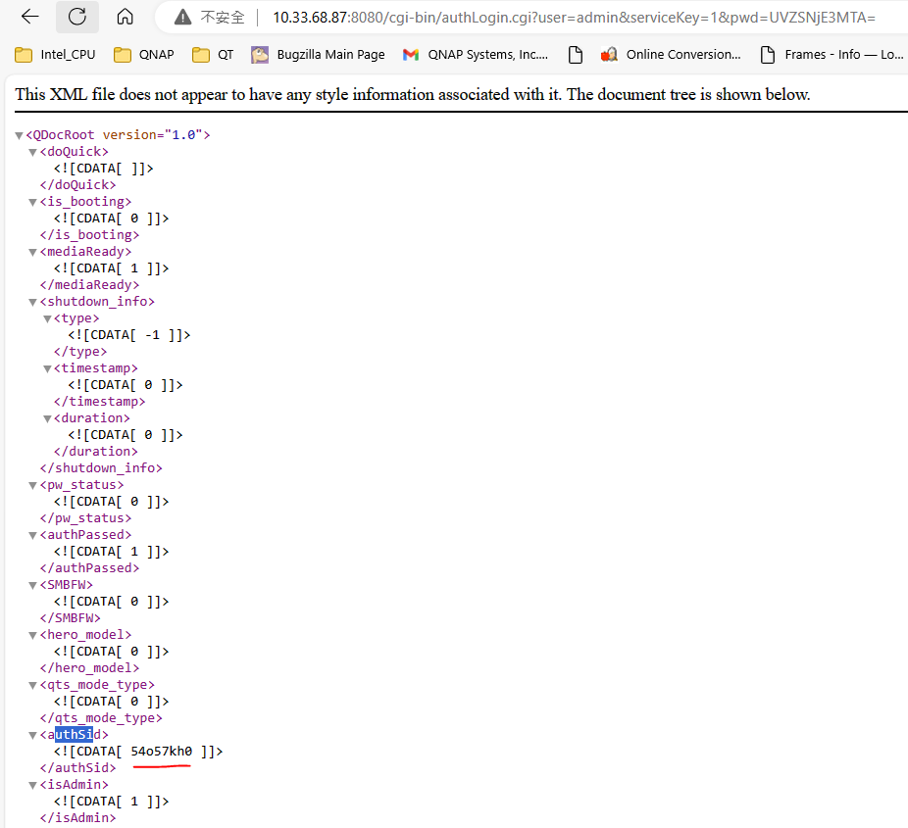
如何取得 QTS sid
example
http://10.33.68.87:8080/cgi-bin/authLogin.cgi? user=admin&serviceKey=1&pwd=UVZSNjE3MTA=
user: 使用者名稱
serviceKey: 指定1 pwd: BASE64 加密

Slide 8
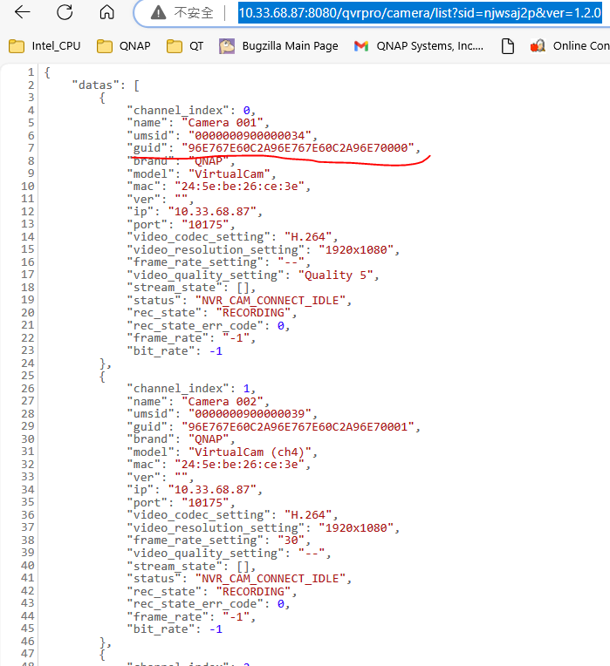
如何取得 QVR camera guid
example
http://10.33.68.87:8080/qvrpro/camera/list?sid=njwsaj2p&ver=1.2.0
sid: QTS sid
ver: QVR API version

Slide 9
Q & A
匯出的間格
一分鐘後再進行下一次的 export
匯出的區間有 a.mp4 / b.mp4 / c.mp4
僅提供第一個 a.mp4
建議用分段詢問的方式進行 export
ex
2023/12/05 00:00:00~00:01:00
2023/12/05 00:01:00~00:02:00
…
2023/12/05 00:59:00~01:00:00
需改善的部分再討論

Slide 10
QNAP QVR Recording Export

Slide 11
HTTP API
document
export recording files to NAS
https://ieinet.sharepoint.com/:w:/s/VideoSW1Teams/EdhplDfzhsVLrjuHbvz0OJcBmuqE8VzgIkQ2Wefcgo6QcQ

Slide 12
流程
steps
QTS sid
QTS 的認證(利用 /cgi-bin/authLogin.cgi 取得，參考 swagger 文件)
qsauth_type + qsauth_token
新版認證使用新的參數
qsauth_type
0: 使用 sid 認證
qsauth_token
ex: qh4gnqre
QVR camera uuid
QVR 頻道上攝影機對應的 guid(利用 /qvrpro/camera/list 取得，參考 swagger 文件)
uuid
ex: EE47B3107787EE47B3107787EE470000
取得可用的資料夾
建立匯出任務
停止匯出任務
取得匯出任務狀態

Slide 13
執行
example
取得可用的資料夾
HTTP GET
get_shared_folder
依據使用者權限提供可以使用的 shared folder
QVR Pro / QVR Elite
http://10.33.69.211:8080/{qvrpro, qvrelite}/recording/v1/func/export? qsauth_type=0&qsauth_token=qh4gnqre&act=get_shared_folder

Slide 14
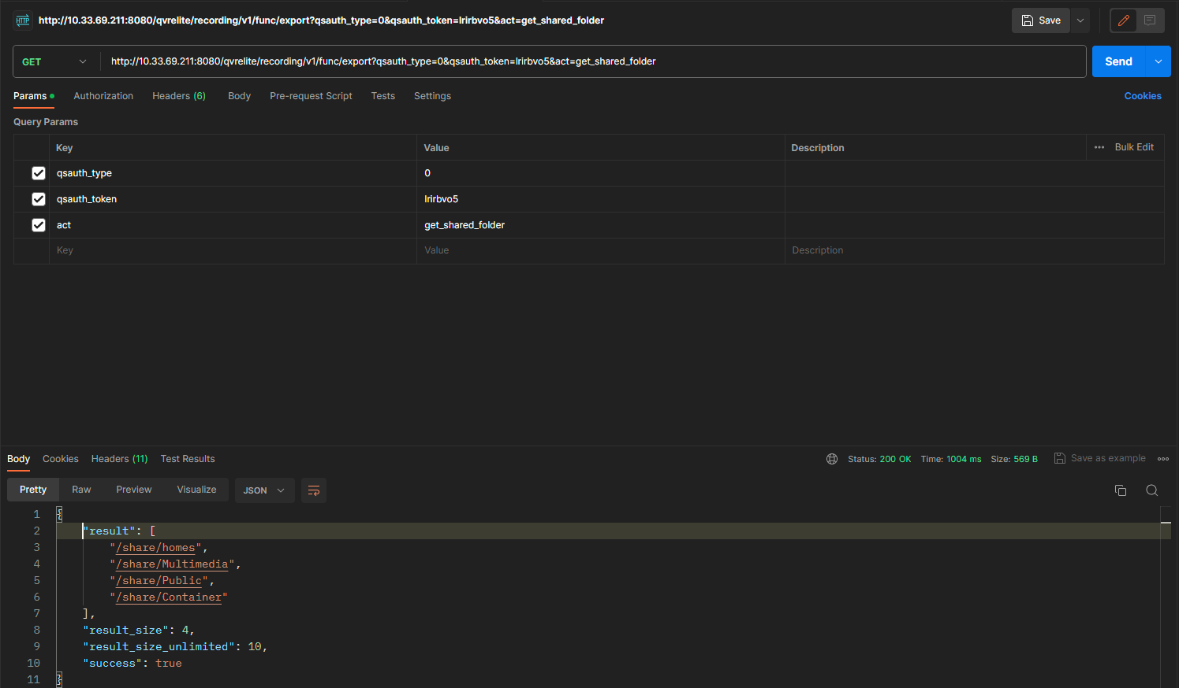
執行
example
取得可用的資料夾

Slide 15
執行
example
建立匯出任務
HTTP POST
建立任務需要的參數請參考 document 文件
https://ieinet.sharepoint.com/:w:/s/VideoSW1Teams/EdhplDfzhsVLrjuHbvz0OJcBmuqE8VzgIkQ2Wefcgo6QcQ
建立成功會收到一個任務 id
QVR Pro / QVR Elite
http://10.33.69.211:8080/{qvrpro, qvrelite}/recording/v1/func/export? qsauth_type=0&qsauth_token=qh4gnqre

Slide 16
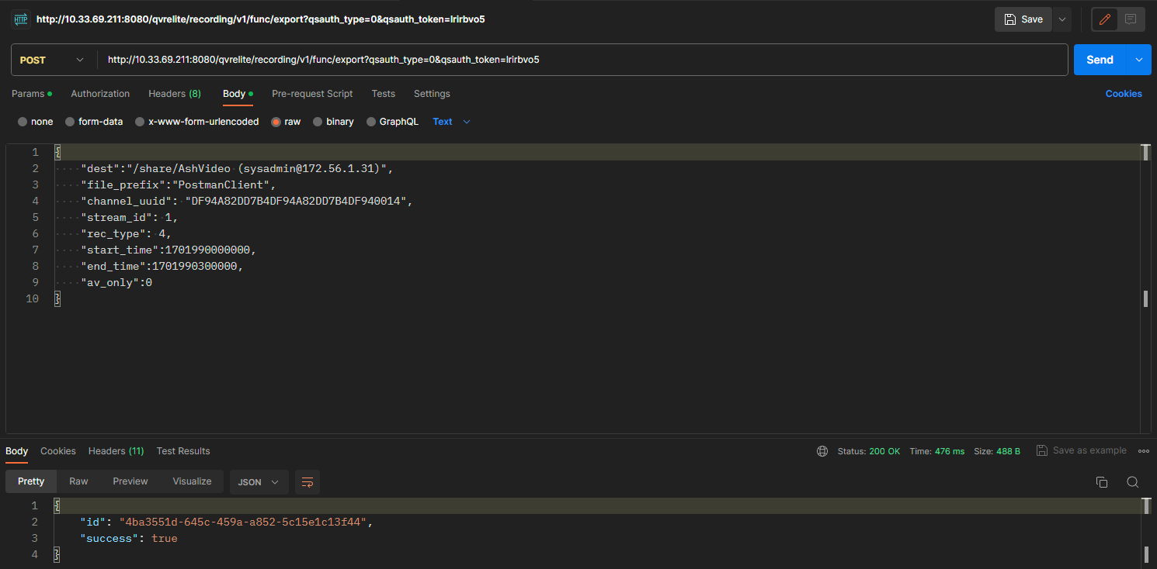
執行
example
建立匯出任務

Slide 17
執行
example
停止匯出任務
HTTP POST
使用任務 id & act=stop
請參考 document 文件
https://ieinet.sharepoint.com/:w:/s/VideoSW1Teams/EdhplDfzhsVLrjuHbvz0OJcBmuqE8VzgIkQ2Wefcgo6QcQ
QVR Pro / QVR Elite
http://10.33.69.211:8080/{qvrpro, qvrelite}/recording/v1/func/export? qsauth_type=0&qsauth_token=qh4gnqre

Slide 18
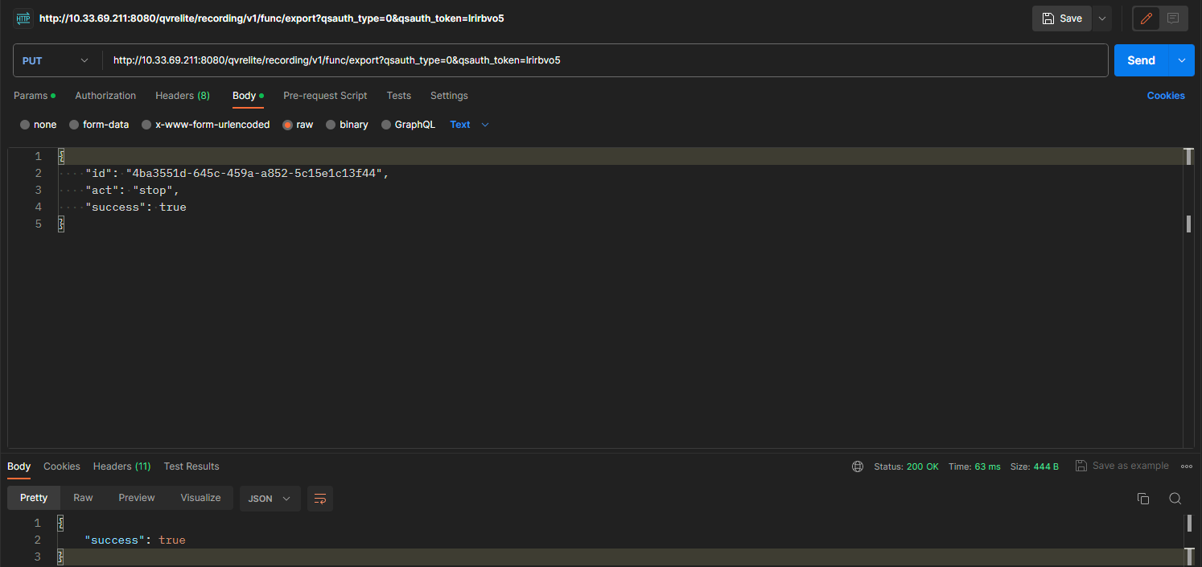
執行
example
停止匯出任務

Slide 19
執行
example
取得匯出任務狀態
HTTP GET
get_task(polling)
提供查詢特定 id / account / state
QVR Pro / QVR Elite
所有任務
http://10.33.69.211:8080/{qvrpro, qvrelite}/recording/v1/func/export? qsauth_type=0&qsauth_token=qh4gnqre&act=get_task
特定任務
http://10.33.69.211:8080/{qvrpro, qvrelite}/recording/v1/func/export? qsauth_type=0&qsauth_token=qh4gnqre&act=get_task& id="4ba3551d-645c-459a-a852-5c15e1c13f44“
WebSocket
QVR Pangu(server notify)
目前僅支援 QVRProClient

Slide 20
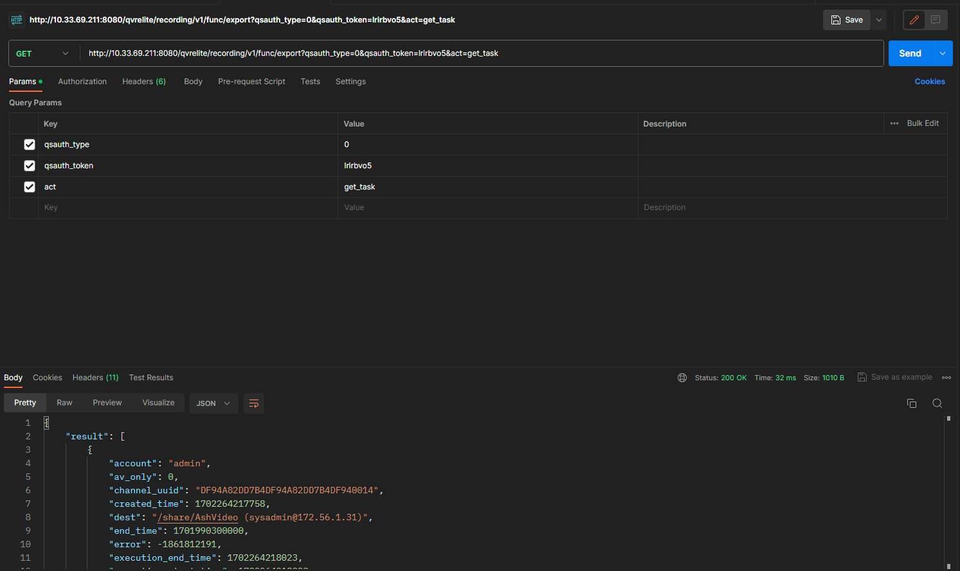
執行
example
查詢匯出任務狀態

Slide 21
Q & A
匯出的間格
一分鐘後再進行下一次的 export
(經多方討論) QVR 會檢查系統當下時間與 client end time 是否在一分鐘間隔內, 若是則 pending 任務一分鐘左右並自動重新匯出該任務. pending 過程中透過 get_task API 會得到 progress < 100 and error = 0
匯出任務限制
QVR 最多建立 20 筆任務
First in, First out(FIFO) + single thread 機制 同一時間只會處理一筆匯出任務
匯出的區間有 a.mp4 / b.mp4 / c.mp4
所有檔案會匯出到指定資料夾
匯出的同步
QVR and client 兩邊的時間須盡可能地同步, 不然匯出資料會有偏差
當 client 送出一個未來時間, QVR 會修改 client end time 成系統當下時間, 並會記錄此資訊在 log 檔以供後續除錯

Slide 22
Q & A
匯出任務的狀態
HTTP GET
get_task(polling)
建議設計的架構上定義何時 polling 經常性的 polling 只會得到比較差的效能
建議根據裡面提供的 “error” 採取相對應的處理流程 get_task 會提供任務的所有資訊

